Slide 1
Menentukan Pembelian Mobil Listrik Eropa Berdasarkan Klusterisasinya
FINAL PROJECT
Fandi Prasetyo
Batch Oktober 2022

Slide 2
DATASET
Untuk sumber dataset yang saya gunakan saya mengambil sumber melalui Kaggle di : https://www.kaggle.com/datasets/mohamedalishiha/electric-vehicles Dengan nama dataset adalah : evdataset.csv yang berisi data kendaraan listrik di eropa, untuk dataset tersebut dimana memiliki (194) data dan (27) kolom Untuk Visual pemograman yang digunakan menggunakan pemograman R dengan tools (RStudio)

Slide 3
MATERI FINAL PROJECT
Model
PLOT & KORELASI
CLUSTERING (Hierarchical Clustering)
Notes:
Pada Model Clustering nantinya saya akan menampilkan Ploting berupa DENDROGRAM sebelum Clustering, kemudian akan melakukan Determining Optimal Cluster sehingga mendapatkan banyaknya hasil Cluster terbaik, Serta Ploting Dendogram serta contoh data setelah dilakukannya Determining Optimal Cluster

Slide 4
MODEL
Untuk Model yang saya gunakan dalam dataset evdataset saya menggunakan Model Clustering dengan algoritma (Hierarchical Clustering)

Slide 5
PLOT & KORELASI
Univariate Analysis data merupakan sebuah teknik dalam memahami dan melakukan eksplorasi data. Berikut hasil Ploting dan Peforma dari contoh kolom Merek Mobil dengan kolom Electric Range
Contoh Ploting = Box Plot 1. (Semua Merek Mobil dengan kolom Electric range) 2. (Ambil dari Baris Mobil merek Audi dengan Electric range) 3. (Gabungan kesemua Merek Mobil dengan kolom Electric range)

Slide 6
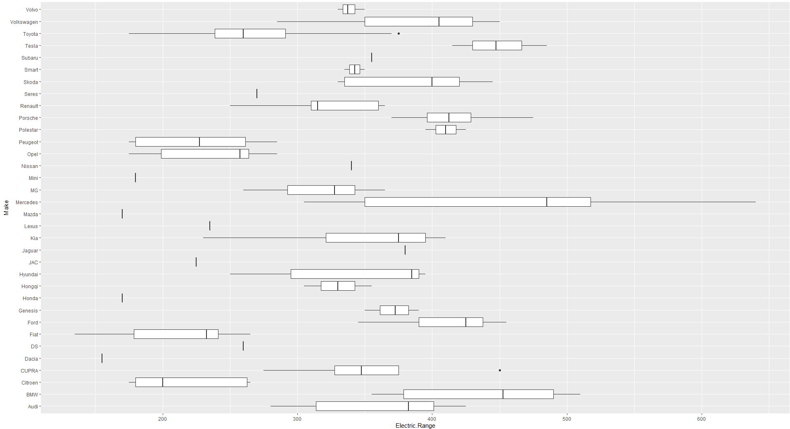
PLOT (Box Plot)
1. (Semua Merek Mobil dengan kolom Electric range)
Notes:
Dari hasil Ploting didapatkan Electric Range terendah ada di mobil FIAT dan yang tertinggi ada di mobil Mercedes

Slide 7
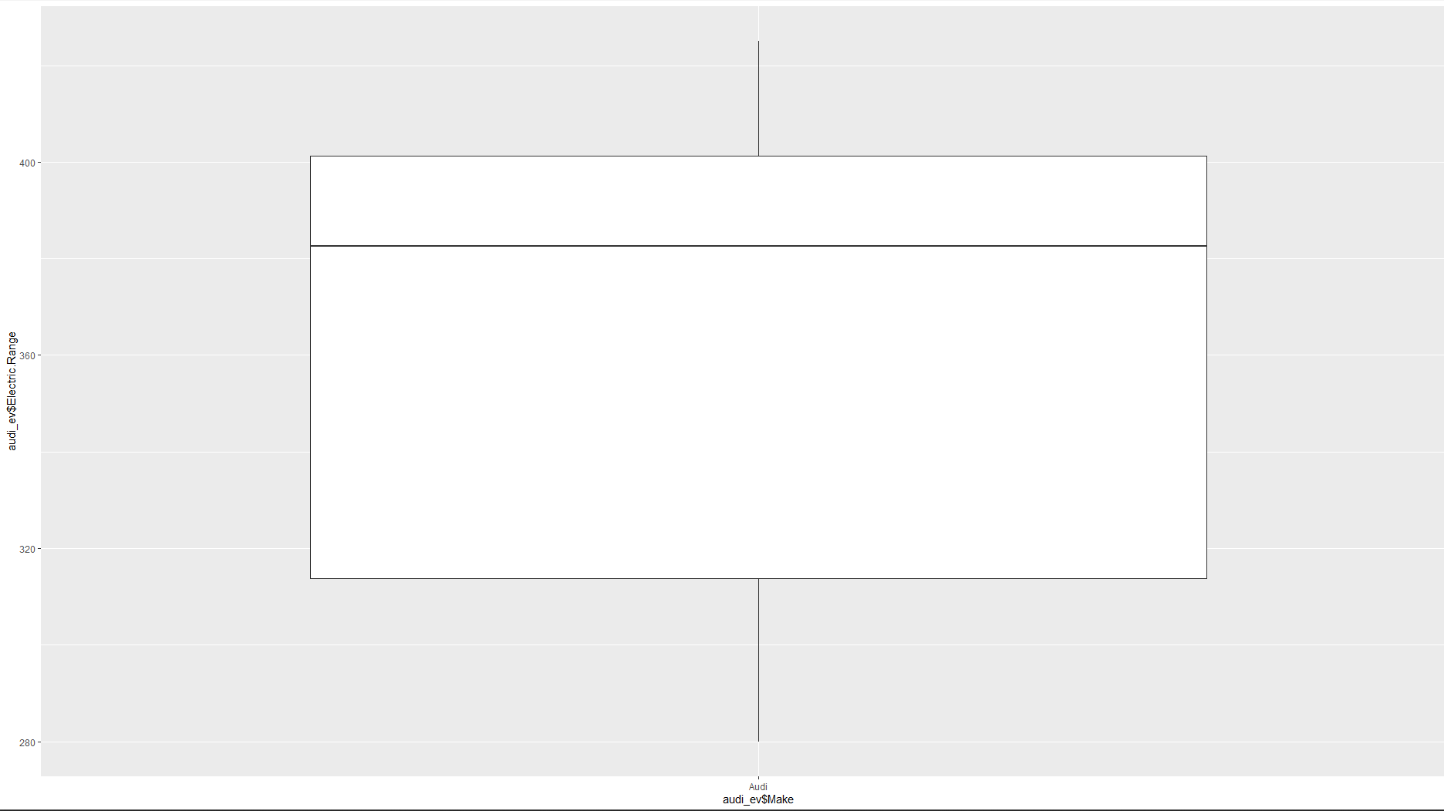
PLOT (Box Plot)
2. (Ambil dari Baris Mobil merek Audi dengan Electric range) + Peforma
Sample Data untuk peforma ploting mobil listrik Audi untuk Electric Range diperoleh :
- Minimum Electric Range sebesar = 280
- Quartile 1 sebesar = 313.8
- Median sebesar = 382.5
- Mean = 360.9
- Quartile 3 sebesar = 401.2
- Maximum sebesar = 425
Notes:
Untuk mendapatkan hasil dari minimum sampai dengan maksimum bisa menggunakan perintah summary dari baris atau kolom atau kesemua data set yang kita miliki

Slide 8
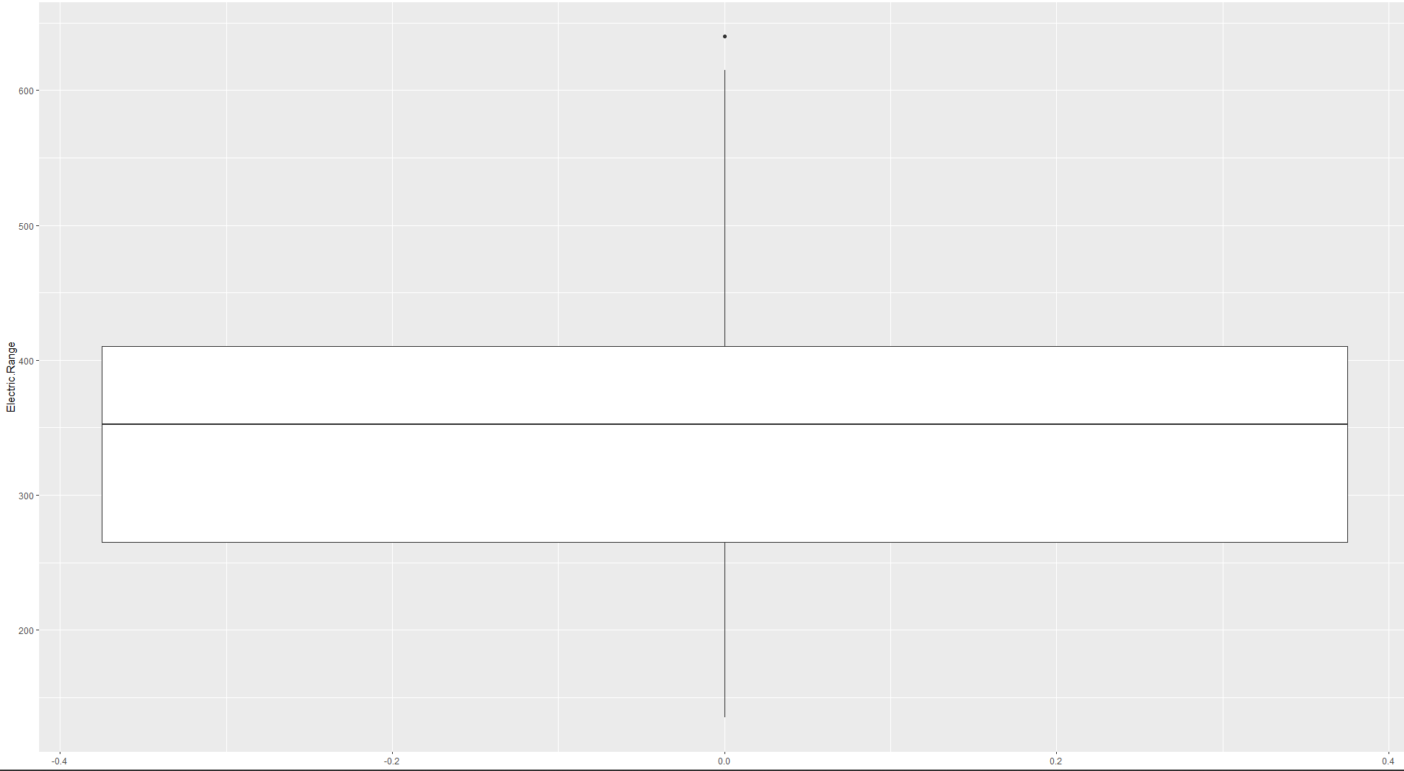
PLOT (Box Plot)
3. (Gabungan kesemua Merek Mobil dengan kolom Electric range)
Untuk Keseluruhan peforma ploting mobil litrik untuk Electric Range diperoleh
- Minimum Electric Range sebesar = 135
- Quartile 1 sebesar = 265
- Median sebesar = 352.5
- Mean = 345.6
- Quartile 2 sebesar = 410
- Maximum/outlier Sebesar = 640

Slide 9
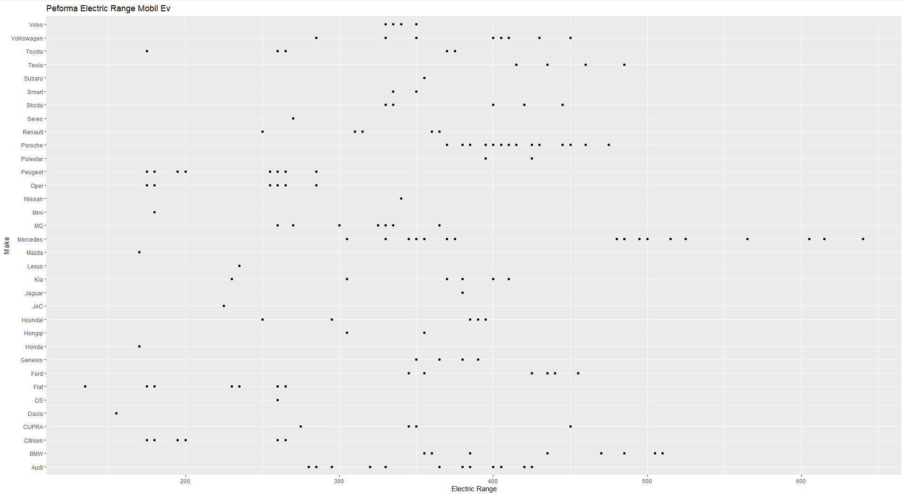
PLOT (Point Plot)
(Semua Merek Mobil dengan kolom Electric range)

Slide 10
KORELASI
Bivariate data Analys Merupakan sebuah teknik dalam menemukan relasi antara variable dengan variable lainnya :
Untuk korelasi memiliki 3 hubungan yaitu : 1. Hubungan terbalik (minus, dibawah 0) 2. Tidak berhubungan (dibawah 1 namun mendekati 0)
3. Hubungan Searah (mendekati 1 sd 1)
Notes:
Untuk korelasi sendiri hanya bisa menggunakan tipe data bertipe integer atau numerik jadi dataset yang dimiliki harus edit menjadi bertipe int/num. Untuk dataset saya ada 3 kolom yang tidak bertipe data integer, jadi untuk 3 kolom tersebut bakal dihapus, jadi yang sebelumya kolomnya ada 27 menjadi 24 kolom aja

Slide 11
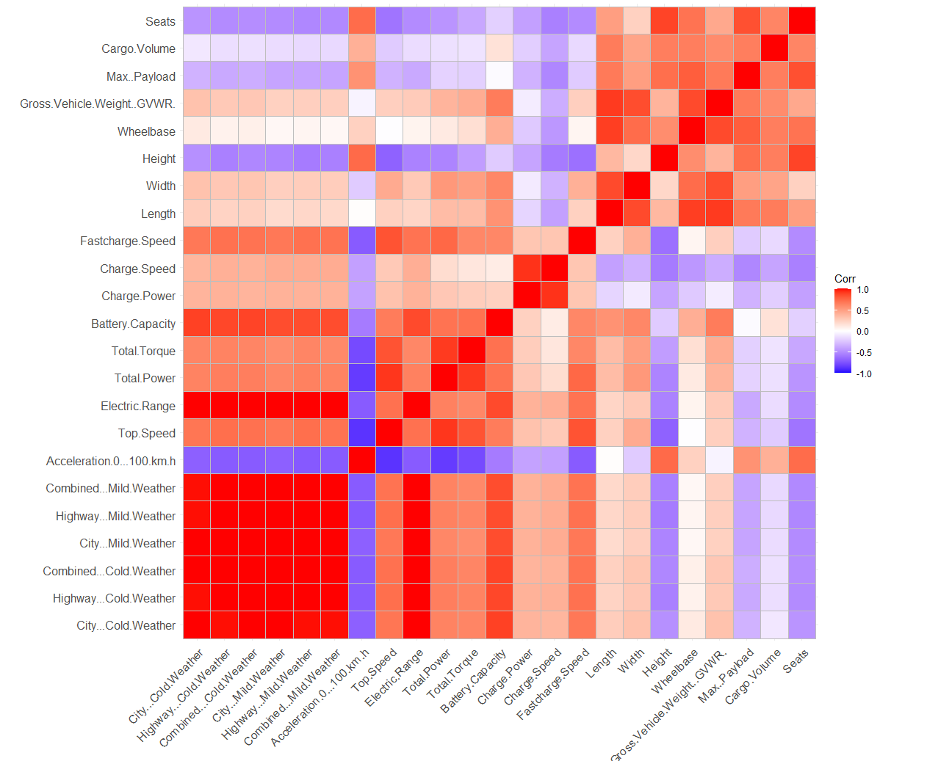
KORELASI
Berikut untuk hasil korelasi dari beberapa hubungan :
Korelasi tidak berhubungan : antara (Length dengan Acceleration.0...100.km.h) hasil 0.009513124
Korelasi hubungan terbalik : antara (Acceleration.0...100.km.h dengan Top.Speed) hasil -0.8724949
Korelasi berhubungan : antara (Length dengan Width) hasil 0.8590183

Slide 12
CLUSTERING (Hierarchical Clustering)
Untuk Clustering yang saya gunakan dalam Final Project menggunakan Hierarchical Clustering Model dan dalam dataset mobil listrik yang saya gunakan saya hanya mengambil 3 data yaitu :
1. Top Speed
2. Electric Range
3. Total Power
Notes:
Sama kaya Korelasi untuk Clustering data hanya dapat menggunakan kolom yang memiliki tipe data berupa number/integer

Slide 13
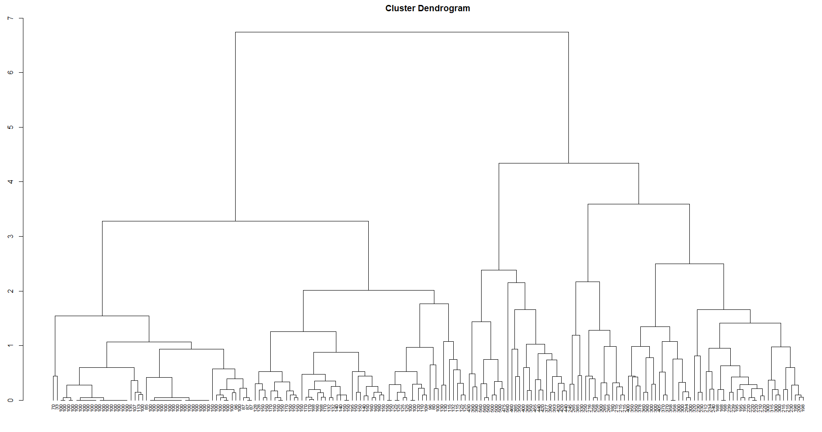
CLUSTERING (Hierarchical Clustering)
Dari hasil 194 merek mobil listrik dengan pembagian dari 3 data yang diambil yaitu :
1. Top Speed
2. Electric Range
3. Total Power Untuk membagi Cluster yang optimal akan menggunakan 2 metode yaitu Elbow dan Silhouette

Slide 14
CLUSTERING (Hierarchical Clustering)
Metode Determining Optimal Cluster dibagi menjadi 2 yaitu : 1. Elbow Method (WSS) 2. Silhouette Method

Slide 15
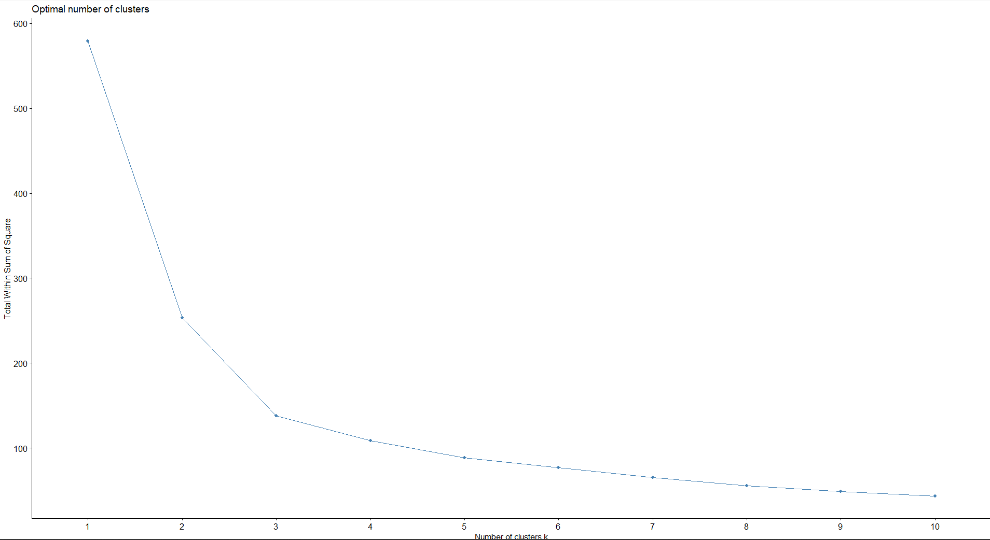
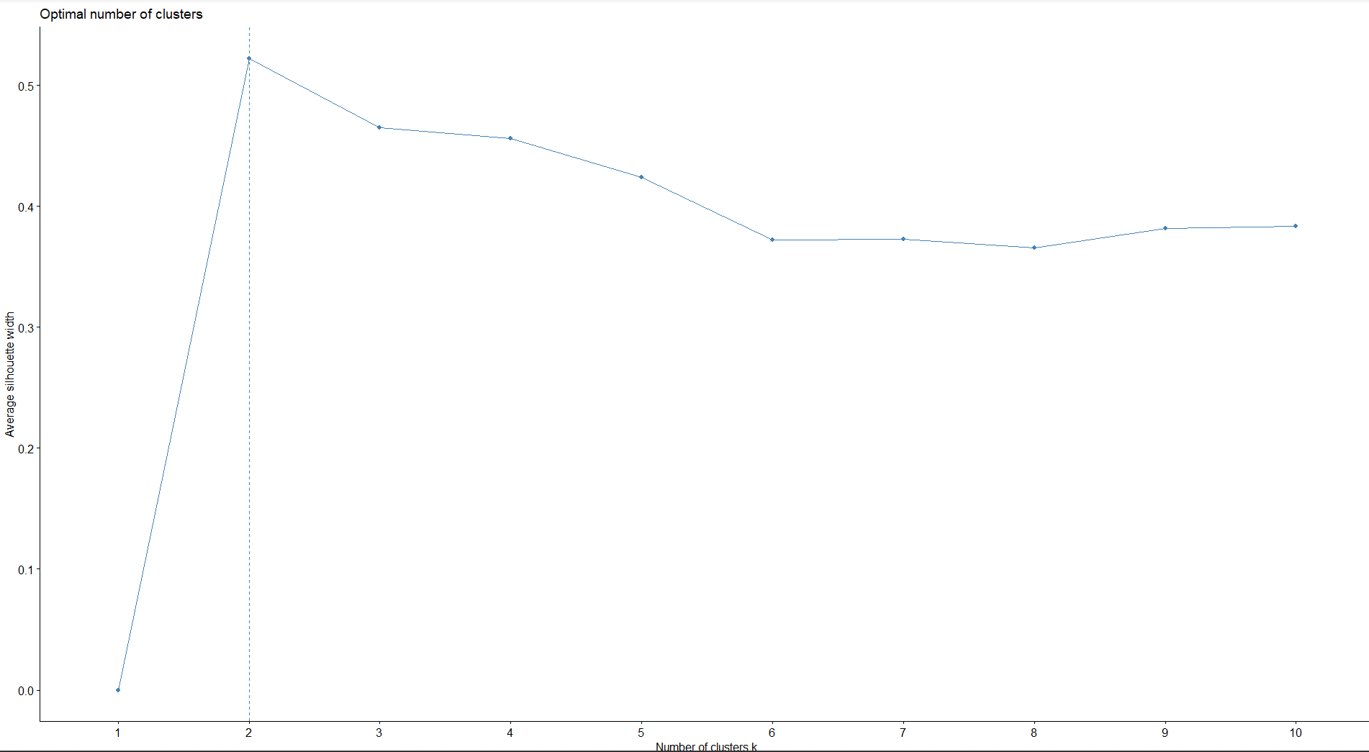
CLUSTERING (Hierarchical Clustering)
Elbow Method (WSS)
Silhouette Method

Slide 16
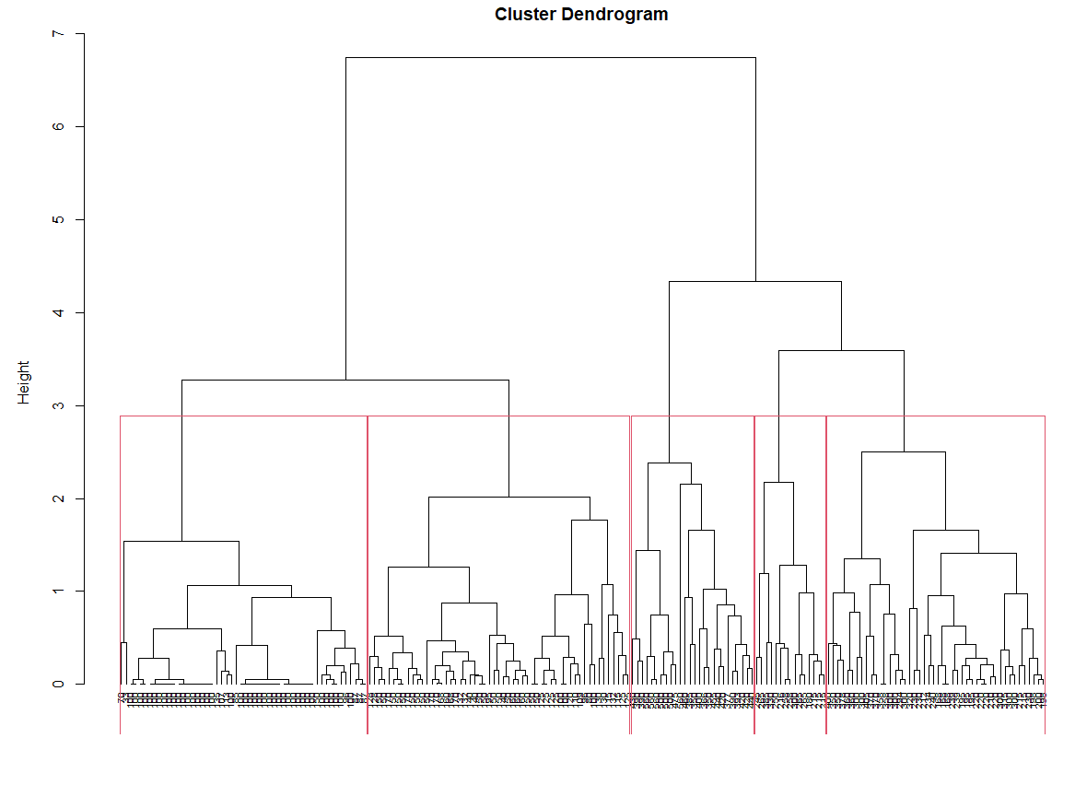
CLUSTERING (Hierarchical Clustering)
Dari Metode yang Determining Optimal Cluster, mendapatkan Cluster yang optimal untuk semua merek mobil sebanyak 5 Cluster

Slide 17
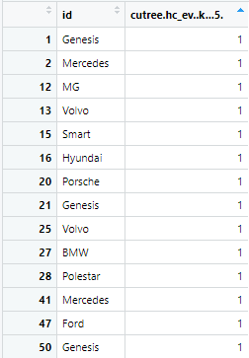
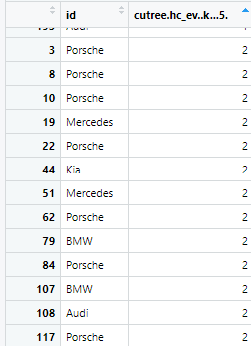
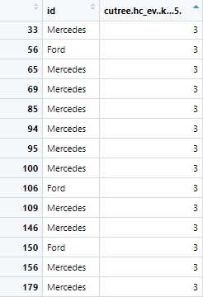
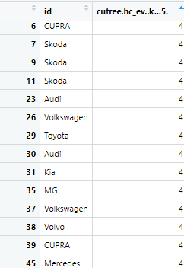
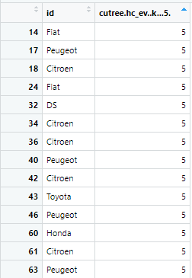
CLUSTERING (Hierarchical Clustering)
Berikut contoh beberapa Merek Mobil dari hasil pembagian disetiap Clusternya :
Cluster 1
Cluster 2
Cluster 3
Cluster 4
Cluster 5

Slide 18
THANK YOU

